Slide 1
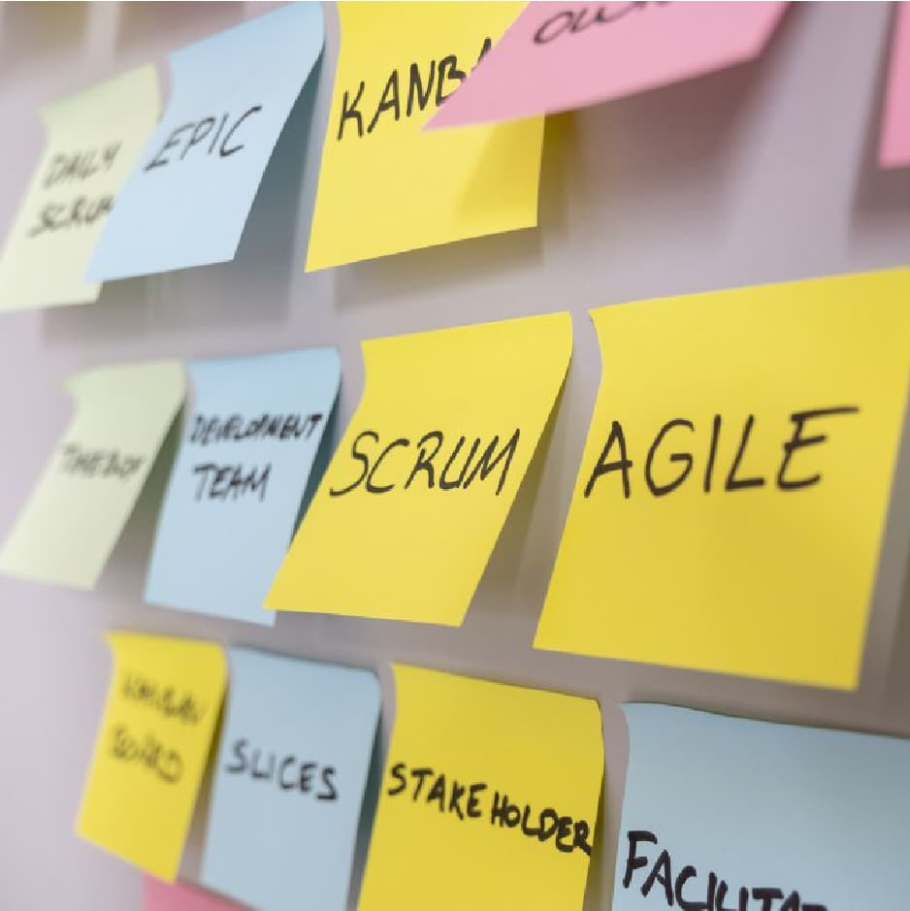
DUÇÃO
METODOLOGIAS
ÁGEIS
INTRO

Slide 2
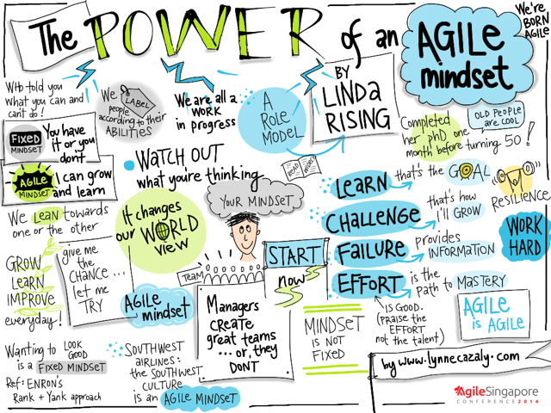

AGILIDADE É
CULTURA
SCRUM É

Slide 3
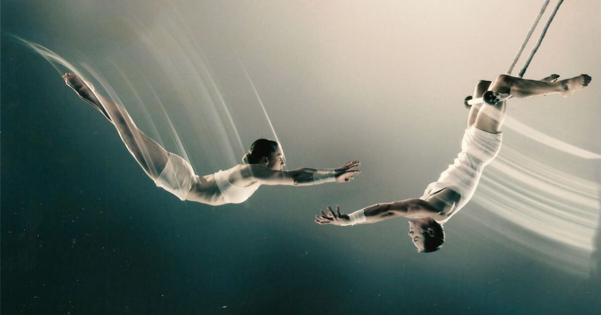
CONFIANÇA

Slide 4
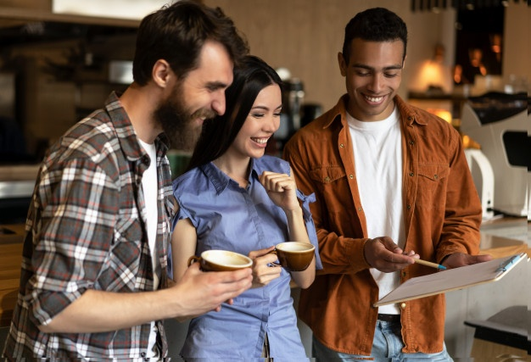
Intimidade
Conhecimento

Slide 5
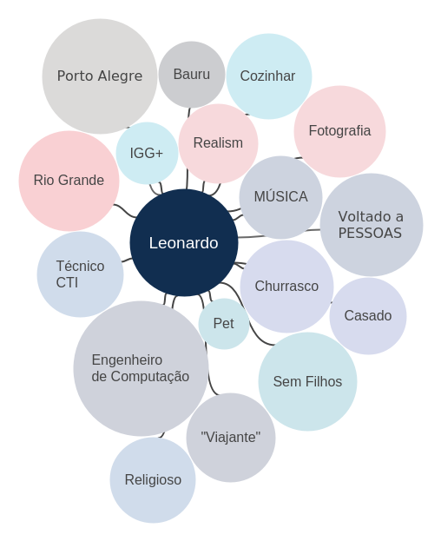
Quem é?

Slide 6
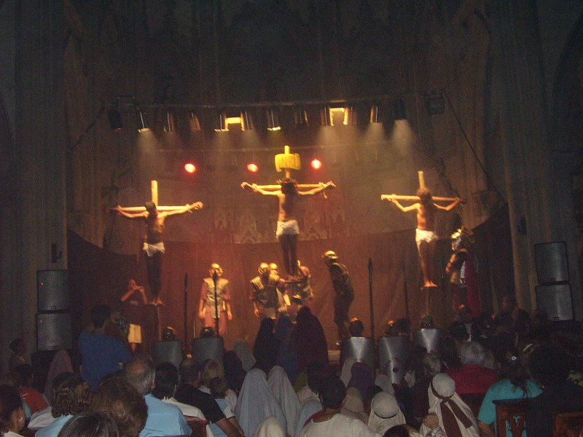
SIM
Fui crucificado

Slide 7
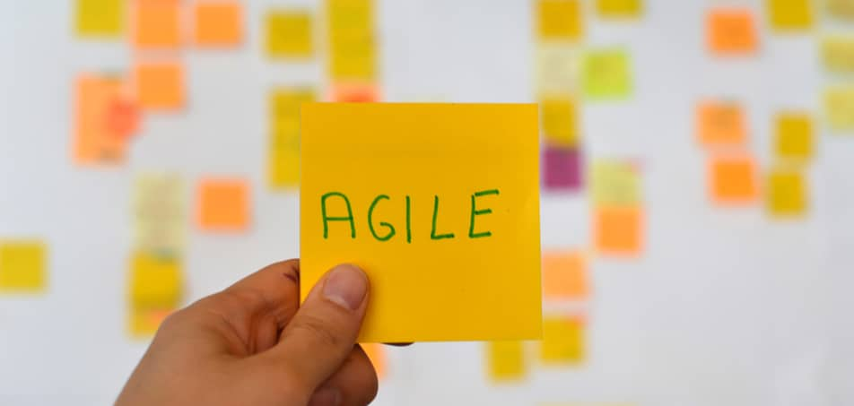
E O ÁGIL?

Slide 8
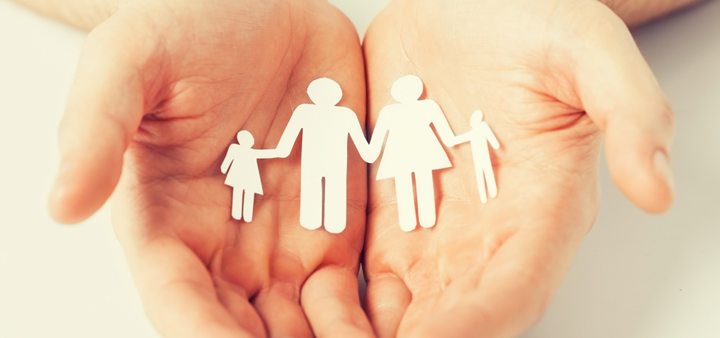
VALORES

Slide 9
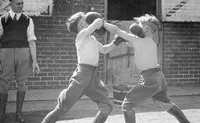
PROCESSOS
FERRAMENTAS
X
INTERAÇÕES
INDIVÍDUOS

Slide 10
NEGOCIAÇÃO
X
COLABORAÇÃO

Slide 11
SEGUIR
PLANOS
X
RESPOSTA
MUDANÇAS

Slide 12
EXEMPLOS
PRÁTICOS

Slide 13
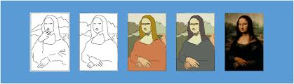

Slide 14
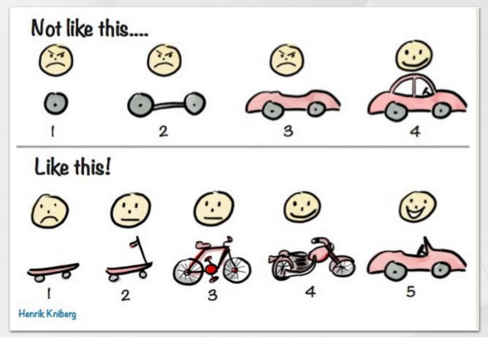

Slide 15
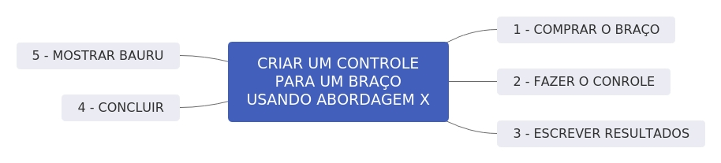
Tradicional
TCC

Slide 16
BAURU: Não era esse braço e esses resultados não estão bons. Vamos ter que pensar em algo diferente
(faltando 2 meses pra entregar)

Slide 17
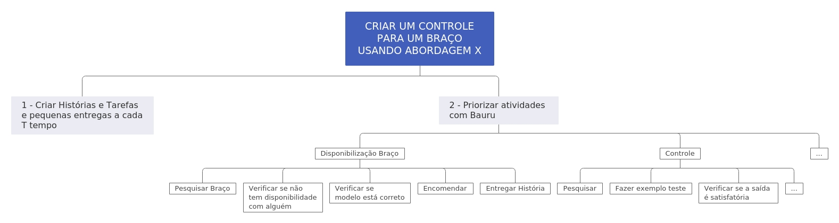
Ágil
TCC

Slide 18
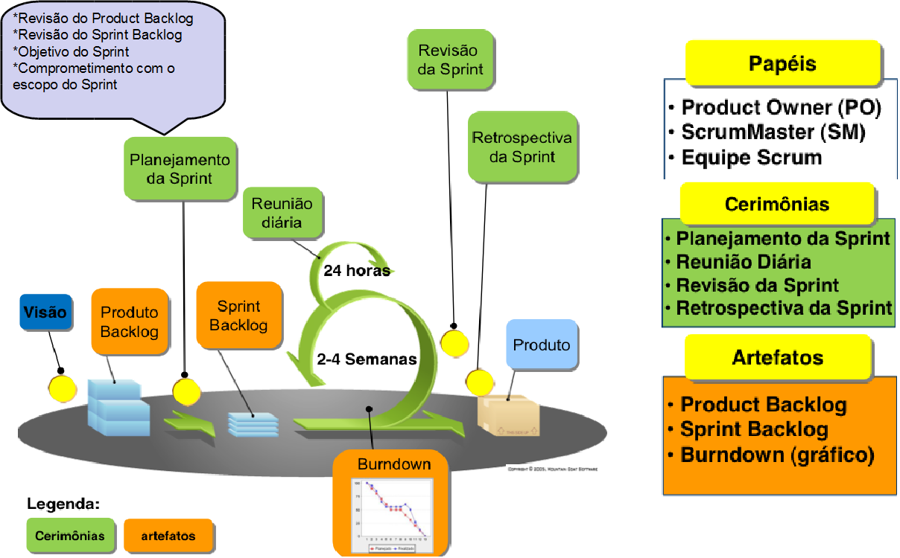

Slide 19
Backlog
Board
Sprint
Scrum Master / Agile Coach
Produc Owner(PO)
Time / Tribo / Equipe
AGILE

Slide 20
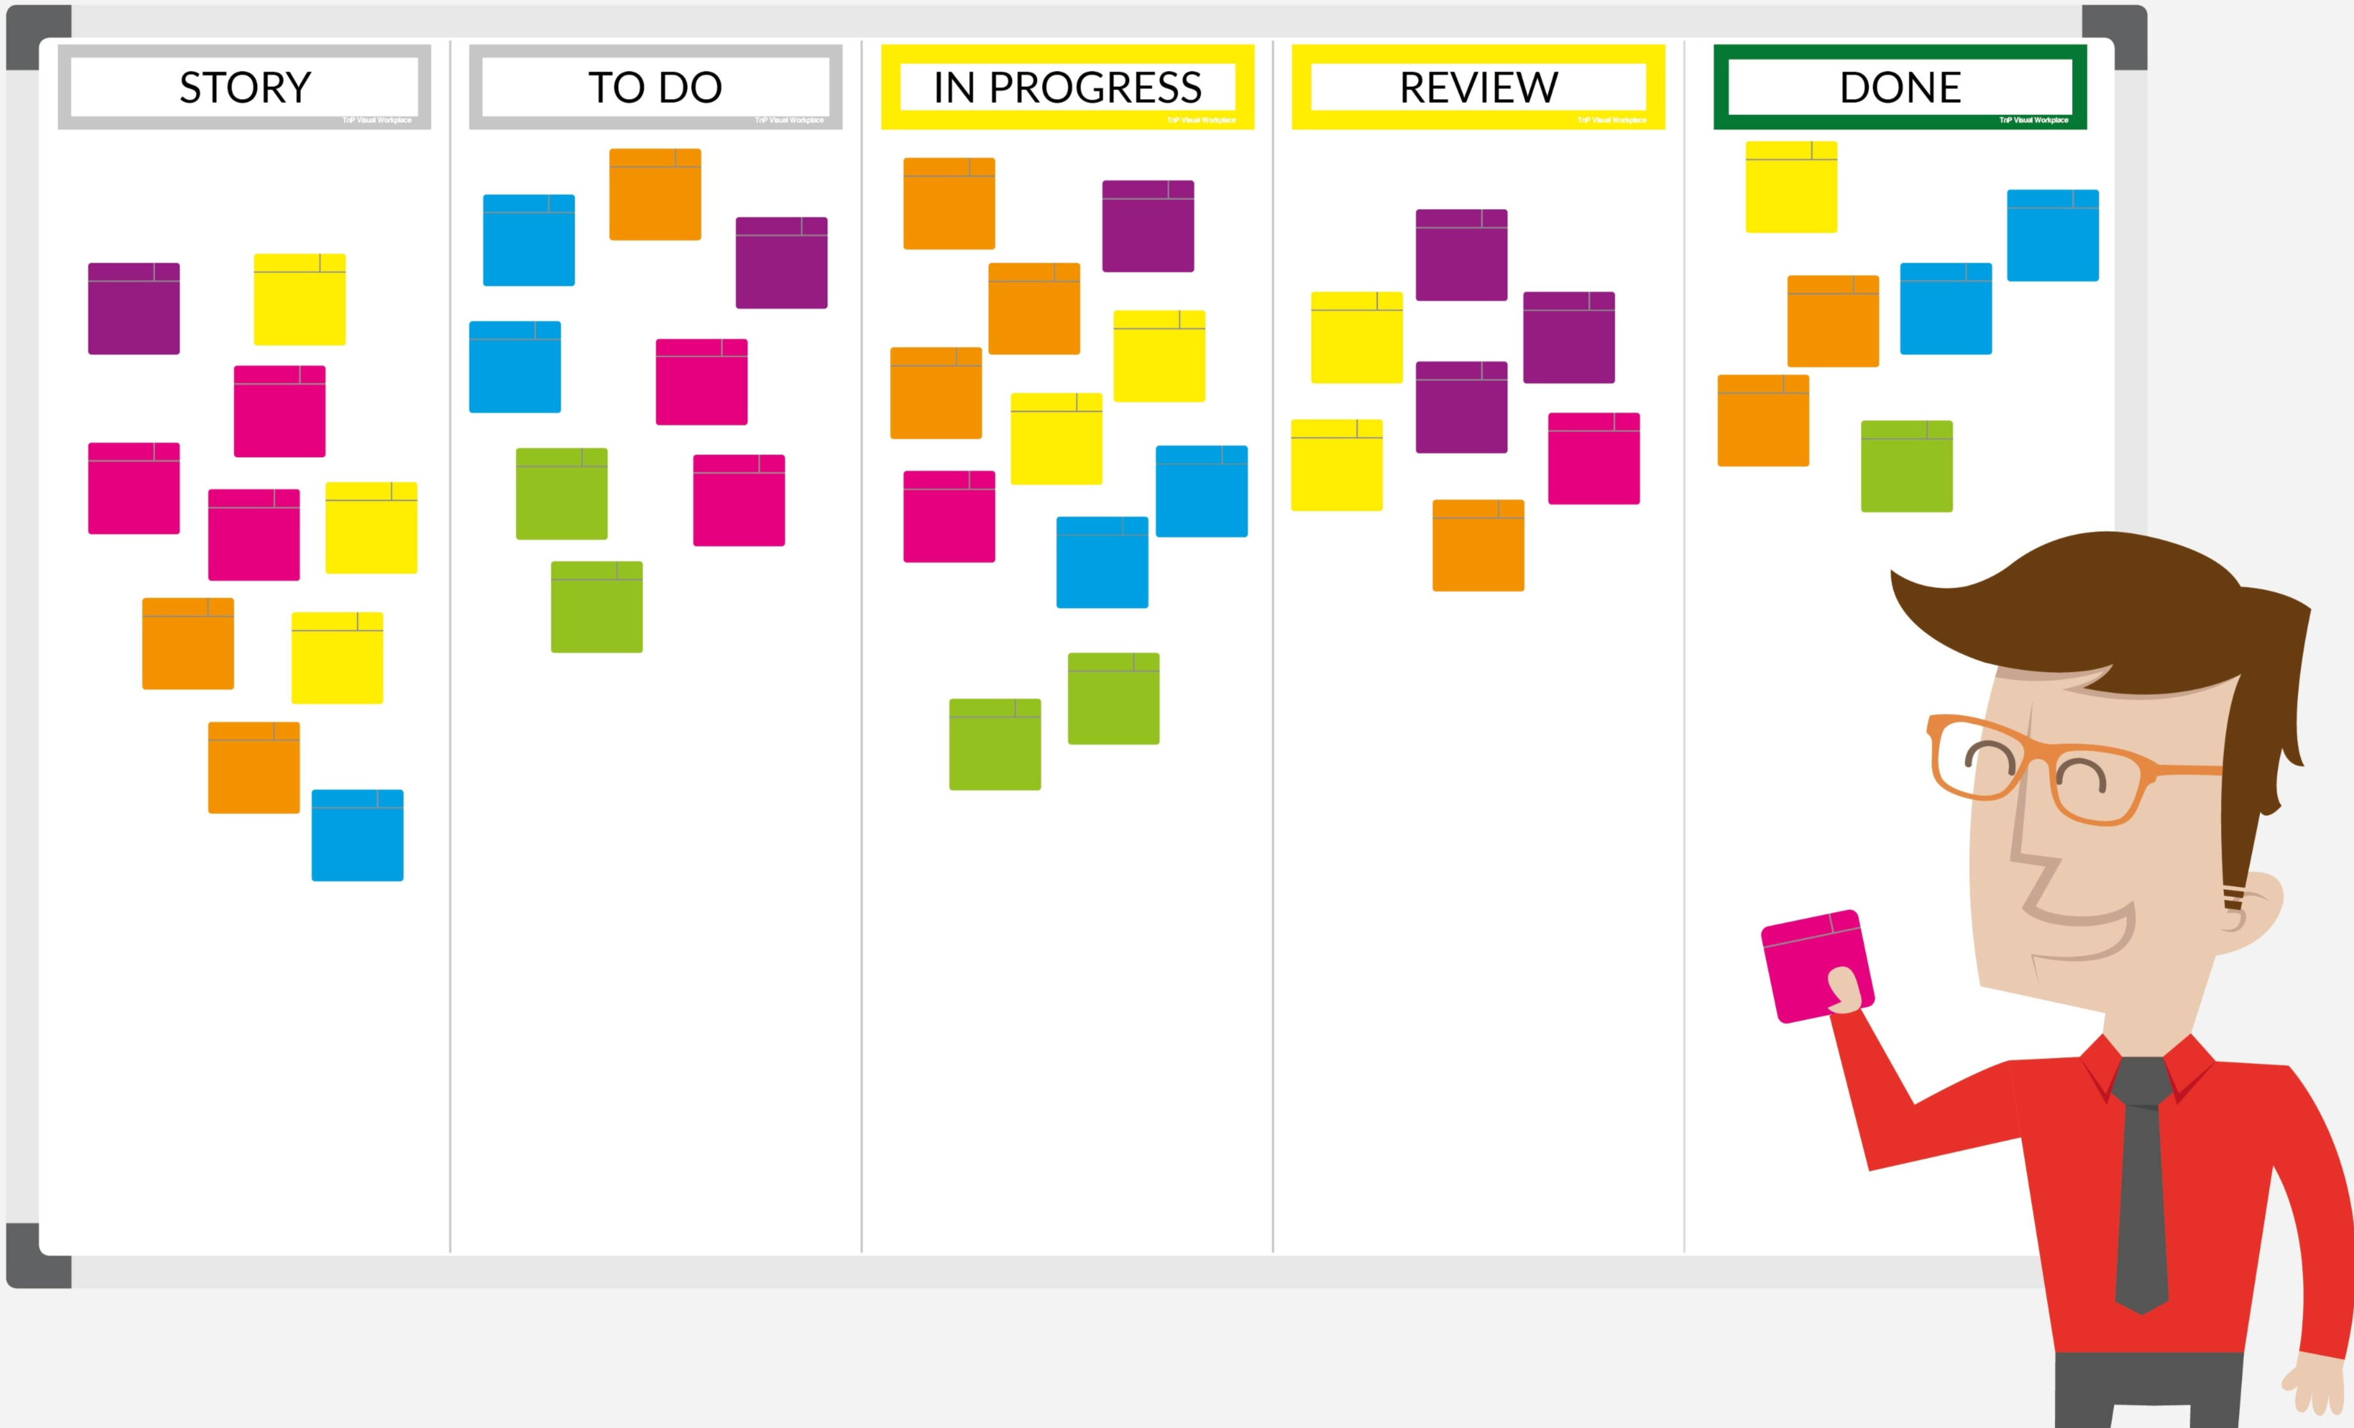

Slide 21
